Slide 1



KHOA CÔNG NGHỆ THÔNG TIN
Chương 1: BỐI CẢNH TỔ CHỨC
GVHD: ThS. Đỗ Hoàng Nam
Email: namdh@nttu.edu.vn
DĐ: 0937 091 063

Slide 2
Nội Dung
Quy trình kinh doanh
Môi trường Công nghệ thông tin
Văn hóa tổ chức
Bài tập

Slide 3
1. Quy trình kinh doanh
Quy trình kinh doanh hay còn được gọi Business Process là một chuỗi các tiến trình được liên kết với nhau, mỗi bộ phận trong từng giai đoạn có chức năng thực hiện nhiệm vụ được phân công nhằm chuyên môn hóa để đạt được mục tiêu một cách tốt nhất. Tùy vào ngành nghề kinh doanh mà mỗi công ty sẽ xây dựng những chu trình khác nhau để đạt được mục tiêu đề ra

Slide 4

Ý tưởng

Slide 5
Ví dụ về quy trình kinh doanh
Công ty công nghệ đang có kế hoạch ra mắt một tựa game mới tại thị trường Việt Nam:
Nghiên cứu thị trường.
Xem xét chi phí thực hiện và nguồn lực.
Tổ chức trải nghiệm thử miễn phí để thu thập đánh giá từ người chơi và chuyên gia.
Lên kế hoạch marketing.
Ra mắt phiên bản Beta.
Kiểm tra lỗi và hoàn tất chỉnh sửa.
Phát hành trên các ứng dụng tải xuống như App Store hoặc Google Play

Slide 6
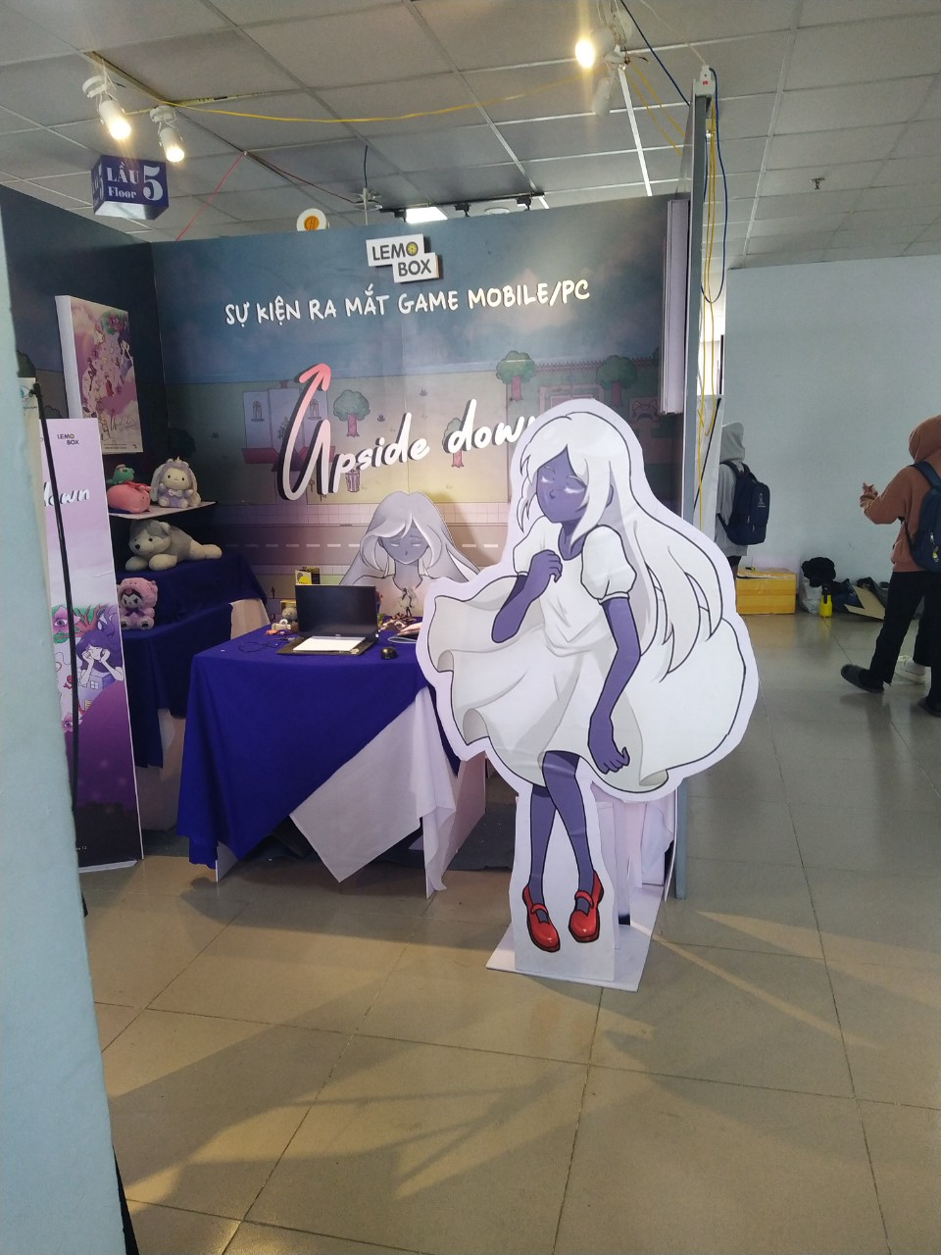
Ví dụ về quy trình kinh doanh
Công ty công nghệ đang có kế hoạch ra mắt một tựa game mới tại thị trường Việt Nam:

Slide 7
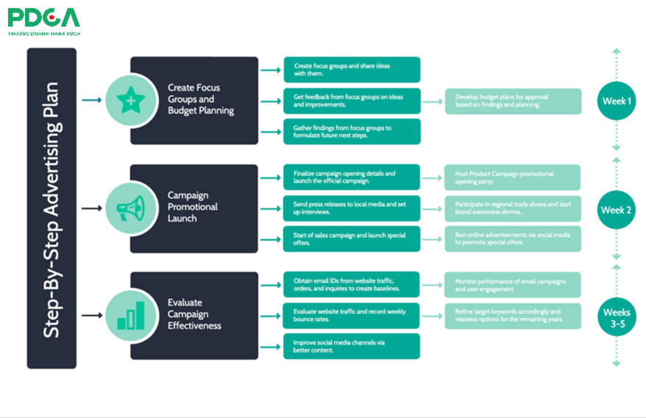
Các loại quy trình kinh doanh

Slide 8
Các loại quy trình kinh doanh
Nguồn nhân lực: Tuyển dụng, sàng lọc hồ sơ, phỏng vấn, giới thiệu nhân viên, kỷ luật.
Tài chính: Thiết lập báo cáo ngân sách, lập kế hoạch thu chi.
Hoạt động quản lý: Hoạch định chiến lược kinh doanh, đánh giá hiệu quả công việc của toàn bộ phòng ban trong công ty.
Bán hàng: Tìm kiếm nguồn khách hàng tiềm năng, bán hàng, xây dựng kế hoạch phát triển thị trường mới.
Chăm sóc khách hàng: Hỗ trợ khách hàng, giải quyết vấn đề, khắc phục sự cố.
Sản xuất và vận hành: Quản lý chuỗi cung ứng của doanh nghiệp.
Dừng

Slide 9

Lập sơ đồ quy trình hoạt động kinh doanh là gì?
Lập sơ đồ quy trình kinh doanh là hoạt động phân tích và ghi lại quy trình thực hiện các công việc trong tổ chức. Dựa trên mô hình chi tiết nhà quản trị có cơ sở hiểu rõ và phân chia dự án cho từng phòng ban để đạt được kết quả tốt

Slide 10

Vì sao phải xây dựng sơ đồ quy trình kinh doanh?

Slide 11
Vì sao phải xây dựng sơ đồ quy trình kinh doanh?
Xây dựng sơ đồ quy trình kinh doanh giúp nhà lãnh đạo có cái nhìn tổng quan về hoạt động kinh doanh của công ty và tình hình thực tế cũng như nhiệm vụ công việc của nhân viên.
Ngoài ra, mô hình tiến trình còn hỗ trợ cho việc thực hiện kế hoạch trong một nhóm và tăng cường sự gắn kết trong tổ chức.
Vì vậy, việc tổng hợp thông tin dạng biểu đồ có mục đích duy trì, cải thiện hiệu quả của dự án nhằm tối ưu hóa quá trình giao tiếp tại công ty.

Slide 12
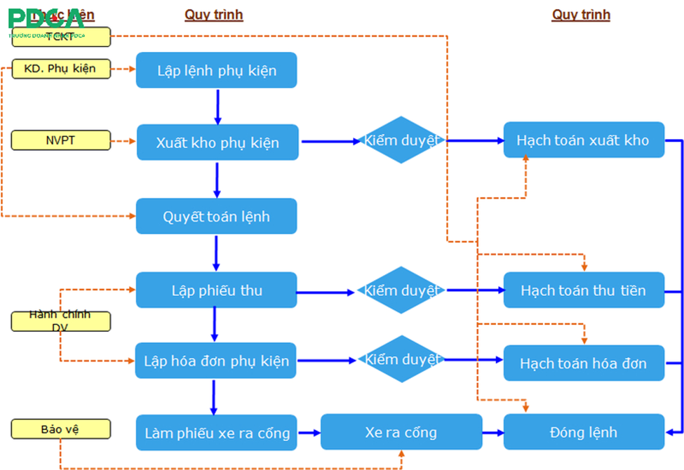
Cách lập quy trình kinh doanh cho các hoạt động của doanh nghiệp

Slide 13
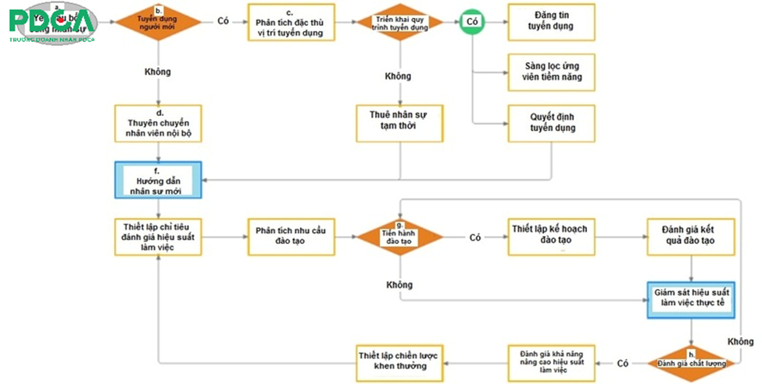
Lưu đồ quy trình quản lý nguồn nhân sự

Slide 14
2. Môi trường Công nghệ thông tin
CNTT của Doanh nghiệp là gì?
CNTT của Doanh nghiệp là một tổ chức CNTT hỗ trợ cho một công ty lớn. Đây sẽ là những công ty trong danh sách Fortune 1000 hoặc những công ty có quy mô tương đương bao gồm nhiều đơn vị kinh doanh, có nhiều địa điểm văn phòng, và thậm chí, có thể hoạt động kinh doanh ở nhiều quốc gia. Tất cả những doanh nghiệp lớn này đều có cơ cấu tổ chức CNTT tương tự nhau. Việc hiểu về các cấu trúc này giúp cho bạn hiểu được cách điều hướng tổ chức khi khắc phục một sự cố.

Slide 15
Bộ phận CNTT của Doanh nghiệp
Phát triển ứng dụng – Ngành này chịu trách nhiệm cho việc phát triển và hỗ trợ cho các ứng dụng/ hệ thống mà những người dùng nội bộ và khách hàng của doanh nghiệp sử dụng. Điều này bao gồm các trang web, các dịch vụ, máy khách đầy đủ (fat máy khách) được phát triển trong nội bộ, v.v…
Có thể có nhiều hoặc chỉ một nhóm phát triển ứng dụng tùy thuộc vào tổ chức của công ty. Tuy nhiên, vì lý do bảo mật và tuân thủ, nhóm phát triển ứng dụng thường được tách biệt về mặt tổ chức đối với các nhóm khác.

Slide 16
Bộ phận CNTT của Doanh nghiệp
Hỗ trợ cơ sở hạ tầng – Đây là sự kết hợp của rất nhiều ngành hỗ trợ cho những công nghệ back-end cho phép các ứng dụng hoạt động một cách đúng đắn.
Có một số ngành cốt lõi mà mọi nhóm cơ sở hạ tầng sẽ bao gồm và sau đó một vài nhóm tiếp tuyến có thể hoặc không được bao gồm trong phạm vi của nhóm hỗ trợ Cơ sở hạ tầng, tùy thuộc vào cách công ty được tổ chức như thế nào. Dưới đây là những ngành phổ biến được bao gồm trong Hỗ trợ Cơ sở hạ tầng.

Slide 17
Bộ phận CNTT của Doanh nghiệp
Bảo mật – Các nhóm Bảo mật thông tin bảo vệ doanh nghiệp khỏi các mối đe dọa an ninh mạng, cả nội bộ lẫn bên ngoài. Nhóm này thường được tách biệt thành nhóm riêng trong tổ chức CNTT của Doanh nghiệp .
Nhóm này thường bao gồm BC/ DR. Trong quá khứ, thỉnh thoảng bạn sẽ nhìn thấy Bảo mật bên dưới hỗ trợ Cơ sở hạ tầng, tuy nhiên, giờ đây điều này hiếm khi xảy ra do xung đột về quyền lợi.

Slide 18
Bộ phận CNTT của Doanh nghiệp
Quản lý Dự án/Chương trình – các nhóm quản lý Dự án/ chương trình thường làm việc cùng với mọi ngành CNTT của Doanh nghiệp và do đó thường tách biệt.
Nhóm khác – Một vài nhóm khác thường được thấy trong các tổ chức CNTT của Doanh nghiệp tùy thuộc vào quy mô của tổ chức và trọng tâm của lĩnh vực kinh doanh. Chúng (các nhóm khác) bao gồm Kiến trúc, Sáng tạo/ Chuyển đổi, Phân tích Dữ liệu.

Slide 19
Những lĩnh vực trọng tâm của CNTT Doanh nghiệp
Kỹ thuật Mạng – Thường chịu trách nhiệm đối với các bộ định tuyến, bộ chuyển mạch mạng, tường lửa, DNS, các cấu hình Dynamic Host Controll Protocol (DHCP), kịch bản đánh địa chỉ Gói Internet (Internet Packet) cho công ty, các thiết bị Mạng Riêng Ảo (VPN), các mạch Mạng Diện Rộng (WAN) với các nhà cung cấp dịch vụ bên thứ ba.

Slide 20
Những lĩnh vực trọng tâm của CNTT Doanh nghiệp
Kỹ thuật Máy chủ – Thường chịu trách nhiệm đối với cấu hình/tiêu chuẩn hóa hệ điều hành (bao gồm các tiêu chuẩn tự động hóa và định danh xây dựng máy chủ), sản phẩm/ cấu hình Ảo hóa, bảo mật nền tảng Máy chủ (ví dụ, Active Directory), giám sát sử dụng máy chủ, và hoạch định công suất.
Kỹ thuật Lưu trữ – Thường chịu trách nhiệm đối với NAS (Network Attached Storage) và SANs (Storage Area Networks). SANs đặc biệt đòi hỏi thiết lập về kiến trúc, giám sát sử dụng và việc nhân bản của chúng. Sao lưu / khôi phục thường được bao gồm trong cùng nhóm này nhưng đôi khi được tách biệt thành một nhóm chuyên biệt

Slide 21
Những lĩnh vực trọng tâm của CNTT Doanh nghiệp
Quản trị Cơ sở dữ liệu – Thường chịu trách nhiệm đối với cơ sở dữ liệu ( kiến trúc, khởi tạo, bảo trì, bảo mật, sao lưu/ khôi phục, giám sát việc sử dụng, và tối ưu hiệu suất).
Lưu ý rằng các DBA (Quản trị viên Cơ sở dữ liệu) thường được cấp quyền truy cập để lên lịch trình sao lưu cơ sở dữ liệu của họ bằng cách sử dụng tiêu chuẩn sao lưu được hỗ trợ bởi nhóm Hỗ trợ Lưu trữ

Slide 22
Những lĩnh vực trọng tâm của CNTT Doanh nghiệp
Lưu trữ trang Web – Đôi khi nằm dưới Kỹ thuật Máy chủ và / hoặc Kỹ thuật Mạng, nhưng thường là tách biệt.
Những kỹ sư này thường chịu trách nhiệm đối với các máy chủ web, các máy chủ ứng dụng, các bộ cân bằng tải, và các sản phẩm bảo mật web

Slide 23
Những lĩnh vực trọng tâm của CNTT Doanh nghiệp
Quản lý Sự cố/ Vấn đề – Thường chịu trách nhiệm cho việc tổ chức phản ứng với một sự cố bằng cách có được nhân sự phù hợp tham gia và giao tiếp một cách thường xuyên với các bên liên quan.
Nhân sự này cũng theo dõi các vấn đề có tính chất lâu dài

Slide 24
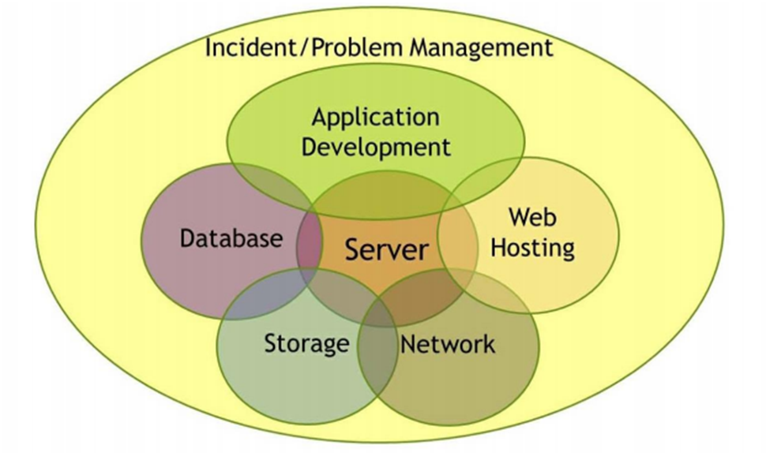
Sự phụ thuộc lẫn nhau giữa Công nghệ và Tổ chức trong CNTT của Doanh nghiệp

Slide 25



3. Văn hoá tổ chức
Văn hóa công ty là các giá trị, quan niệm ăn sâu vào tư tưởng mỗi nhân viên và từ đó chi phối mọi hành động, suy nghĩ của thành viên trong tổ chức.

Slide 26

Văn hoá tổ chức
Các cấp độ của văn hóa doanh nghiệp
Ý nghĩa quan trọng của văn hóa doanh nghiệp
Hướng dẫn 6 bước xây dựng văn hóa doanh nghiệp
Ví dụ về văn hóa doanh nghiệp của các tập đoàn lớn trên thế giới

Slide 27
Các cấp độ của văn hóa doanh nghiệp
Cấp độ thứ nhất – Cơ cấu hữu hình của doanh nghiệp: Là những giá trị văn hóa hữu hình, bao gồm các sự vật và sự việc mà một người có thể nghe, nhìn và cảm nhận khi tiếp xúc với một tổ chức lạ. Các yếu tố này dễ thay đổi và ít khi thể hiện được những giá trị thực sự trong văn hóa doanh nghiệp.
Ví dụ: Cơ cấu tổ chức phòng ban, các văn bản chính sách, kiến trúc văn phòng, logo và khẩu hiệu, mẫu mã sản phẩm, đồng phục nhân viên,…

Slide 28
Các cấp độ của văn hóa doanh nghiệp
Cấp độ thứ hai – Các giá trị được tuyên bố/chấp nhận: Là những giá trị được doanh nghiệp công bố rộng rộng rãi, có thể nhận biết ngay từ văn bản, cách diễn đạt và cách thể hiện của nhân viên.
Tầm nhìn, sứ mệnh, giá trị cốt lõi, chiến lược và mục tiêu,… đóng vai trò là kim chỉ nam cho hoạt động của toàn bộ nhân viên trong doanh nghiệp.

Slide 29
Các cấp độ của văn hóa doanh nghiệp
Cấp độ thứ ba – Các quan niệm chung: Cấp độ này khó nhận ra và cũng khó điều chỉnh bởi chúng nằm sâu từ bên trong doanh nghiệp, ăn sâu vào suy nghĩ của hầu hết các thành viên và trở thành thói quen chi phối hành động.
Ví dụ như: văn hoá dân tộc, văn hoá kinh doanh, văn hóa doanh nghiệp… Khi các thành viên cùng nhau chia sẻ và hành động theo văn hóa chung, họ sẽ rất khó chấp nhận những hành vi đi ngược lại.

Slide 30

Trong thực tiễn, văn hóa doanh nghiệp đóng vai trò gì?

Slide 31

Trong thực tiễn, văn hóa doanh nghiệp đóng vai trò gì?
Văn hóa doanh nghiệp thu hút ứng viên cho tuyển dụng
Văn hóa doanh nghiệp tạo ra các nhân viên trung thành
Văn hóa doanh nghiệp hạn chế các xung đột nội bộ
Văn hóa doanh nghiệp đẩy mạnh hiệu suất làm việc của nhân viên

Slide 32
Hướng dẫn 6 bước xây dựng văn hóa doanh nghiệp
Bước 1: Đánh giá văn hóa hiện tại của doanh nghiệp bạn
Bước 2: Xác định những gì bạn mong muốn về văn hóa doanh nghiệp của mình
Bước 3: Xác định các yếu tố làm nên văn hóa doanh nghiệp
Bước 4: Lên kế hoạch thu hẹp khoảng cách giữa văn hóa doanh nghiệp hiện tại và hình mẫu lý tưởng
Bước 5: Bắt tay vào triển khai văn hóa doanh nghiệp
Bước 6: Đo lường hiệu quả triển khai văn hóa doanh nghiệp

Slide 33
Ví dụ về văn hóa doanh nghiệp của các tập đoàn lớn
Văn hóa doanh nghiệp của Adobe
Adobe – Tập đoàn phần mềm kỳ cựu của Mỹ nổi tiếng với văn hóa hỗ trợ. Nhân viên thuộc tập đoàn luôn được trao những cơ hội thách thức nhưng đồng thời được cấp trên hỗ trợ hết mình để nhân viên có cơ hội giải quyết thách thức một cách trọn vẹn nhất. Với đặc thù các sản phẩm phần mềm sáng tạo, Adobe luôn cổ vũ văn hóa sáng tạo trong công ty bằng cách nói không với quản trị vi mô một cách triệt để.

Slide 34
Ví dụ về văn hóa doanh nghiệp của các tập đoàn lớn
Văn hóa doanh nghiệp của Google
Dù đã có rất nhiều thay đổi tại Google trong thập kỷ qua – về quy mô, dịch vụ sản phẩm và logo – nhưng gã khổng lồ vẫn không quên tập trung xây dựng hạnh phúc của nhân viên, vì họ tin rằng điều đó khiến cho năng suất làm việc cao hơn. Google cung cấp rất nhiều đặc quyền cho nhân viên, bao gồm các bữa ăn, khám bệnh miễn phí, trợ cấp đi lại,… thậm chí còn cho phép nhân viên mang theo thú nuôi đi làm.

Slide 35
Ví dụ về văn hóa doanh nghiệp của các tập đoàn lớn
Văn hóa doanh nghiệp của Netflix
Netflix luôn chú trọng tạo ra bầu không khí minh bạch, nơi mỗi nhân viên được tạo động lực làm những việc mình cho là đúng, thẳng thắn chia sẻ quan điểm cá nhân với cấp trên và đồng nghiệp. Thay vì theo dõi nhân viên bằng giờ làm việc, Netflix thể hiện rõ những kỳ vọng và giá trị của mình để nhân viên tự giám sát và đánh giá thành tích của chính họ. Startup này cũng nổi tiếng với hế độ lương thưởng thuộc top đầu trong các doanh nghiệp tại thung lũng Silicon, thậm chí, nhân viên còn được lựa chọn việc thanh toán dưới hình thức tiền mặt hay cổ phiếu công ty.

Slide 36
Ví dụ về văn hóa doanh nghiệp của các tập đoàn lớn
Văn hóa doanh nghiệp của Facebook
Ngoài những phúc lợi tuyệt vời Facebook luôn biết cách khiến cho nhân viên cảm thấy họ có giá trị và được tin tưởng. Các Facebook-ers rất tôn trọng sứ mệnh của công ty và luôn cố gắng cho công việc có ý nghĩa tác động lên hàng tỷ người này.
Ở Facebook, nhân viên luôn được giao nhiệm vụ dựa trên thế mạnh chứ không ở chức danh. Họ còn được khuyến khích đặt câu hỏi và có thể chỉ trích những người quản lý của mình.

Slide 37

Kết luận
Nếu doanh nghiệp là máy tính thì văn hóa doanh nghiệp là hệ điều hành!

Slide 38
Bài tập
Câu 1: Bạn có 1 ý tưởng về lĩnh vực CNTT và muốn khởi nghiệp để phát triển, hãy trình bày các bước thực hiện khởi nghiệp?
Câu 2: Bạn muốn thành lập 1 công ty thì làm thế nào?

Slide 39

CHÚC CÁC BẠN THÀNH CÔNG
Q/A: namdh@nttu.edu.vn

